Slide 1

Makroökonomie
Wilhelmshaven
Diese Vorlesung wird in Bild
und Ton des
Dozenten
mitgeschnitten
und anschließend online zur
Verfügung gestellt
Prof. Dr. Bernhard Köster
Jade-Hochschule Wilhelmshaven
2. Termin WiSe 2021
http://www.bernhardkoester.de/vorlesungen/Makro_Jade_WiSe_2021/Makro_Jade_WiSe2021.html

Slide 2

Nobelpreis für Wirtschaft 2021
The Sveriges Riksbank Prize in Economic Sciences in Memory of Alfred Nobel 2021 was divided, one half awarded to David Card "for his empirical contributions to labour economics", the other half jointly to Joshua D. Angrist and Guido W. Imbens "for their methodological contributions to the analysis of causal relationships."
https://www.nobelprize.org/prizes/economic-sciences/2021/summary/

Slide 3
Bruttoinlandsprodukt vs Bruttonationaleinkommen
Das Bruttoinlandsprodukt (BIP) ist der Marktwert aller
Waren und Dienstleistungen, die während einer Periode
(z.B. 1 Jahr) in einem Land hergestellt werden und dem Endverbrauch dienen.
(Inlandskonzept)
Das Bruttonationaleinkommen (BNP) ist der Marktwert aller Waren und Dienstleistungen, die während einer Periode (z.B. 1 Jahr) von Inländern hergestellt werden und dem Endverbrauch dienen.
(Inländerkonzept)

Slide 4
Berechnung des Bruttoinlandsprodukts
Entstehungsrechnung – Beitrag der verschiedenen Wirtschaftssektoren zur
gesamtwirtschaftlichen Wertschöpfung.
Verwendungsrechnung – Komponenten der gesamtwirtschaftlichen
Nachfrage bzw. Einsatz der hergestellten Güter.
Verteilungsrechnung – Verteilung nach den verschiedenen Einkommensarten,
insbesondere den Produktionsfaktoren Arbeit und Kapital.
Notes:
4

Slide 5
Komponenten des Bruttoinlandsprodukts
Notes:
5

Slide 6
VGR Deutschland 2020
Notes:
6

Slide 7
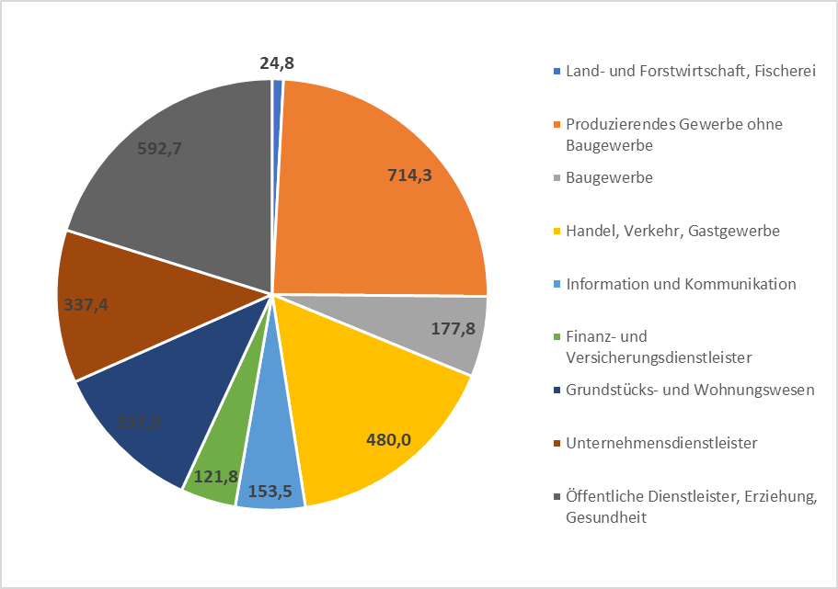
Bruttowertschöpfung Deutschland 2020
Quelle: Destatis, jeweilige Preise, Mrd. Euro

Slide 8
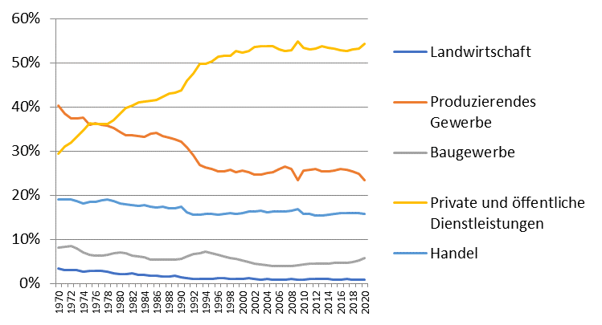
Entwicklung der nominalen Anteile an der Bruttowertschöpfung (Deutschland)
Quelle: Destatis, jeweilige Preise

Slide 9
Verwendungsrechnung 2020
}
Konsum
}
Bruttoanlage-
investitionen
}
Außenbeitrag
Quelle: Destatis , jeweilige Preise, Mrd. Euro

Slide 10
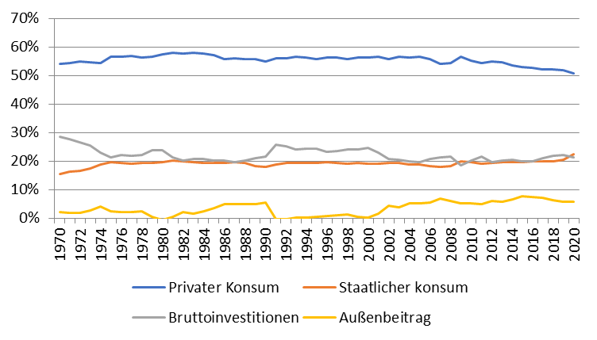
Anteile der Verwendungskomponenten am Bruttoinlandsprodukt (Deutschland)
Quelle: Destatis, jeweilige Preise

Slide 11
Verteilungsrechnung
Die Verteilungsrechnung fragt nach den verschiedenen Einkommensarten,
aus denen sich das Volkseinkommen zusammensetzt.
Grundsätzlich wird dabei zwischen Lohneinkommen und Gewinnein-
kommen unterschieden. Als Maß für die Einkommensaufteilung wird
die Lohnquote verwendet.
Arbeitnehmerentgelt
Lohnquote =
Volkseinkommen
Die Lohnquote berücksichtigt aber keine strukturellen Schwankungen
am Arbeitsmarkt, falls beispielsweise der Anteil der Selbstständigen an
allen Erwerbstätigen sinkt. Dies berücksichtigt die bereinigte Lohnquote.
Sie wird berechnet, indem von einem konstanten Verhältnis von Arbeitnehmern zu Selbständigen ausgegangen wird.

Slide 12
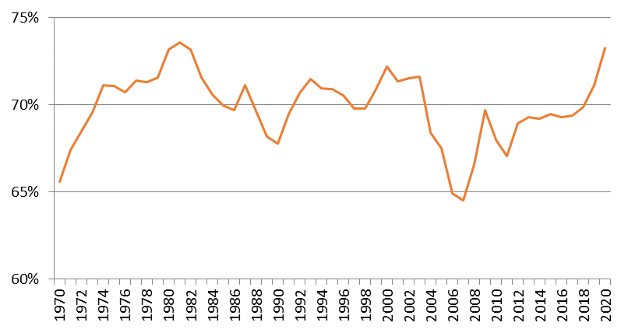
Verteilungsrechnung: Entwicklung der Lohnquote (Deutschland)
Quelle: Destatis

Slide 13
Verteilungs-, Verwendungs-, Entstehungsrechnung

Slide 14
Magisches Viereck
Angemessenes stetiges
Wirtschaftswachstum
Außenwirtschaftliches
Gleichgewicht
Preisniveaustabilität
Hoher Beschäftigungsgrad

Slide 15
Gesetz zur Förderung der Stabilität und des Wachstums der Wirtschaft (StabG 1967)
§ 1
Bund und Länder haben bei ihren wirtschafts- und finanzpolitischen Maßnahmen die Erfordernisse des gesamtwirtschaftlichen Gleichgewichts zu beachten. Die Maßnahmen sind so zu treffen, dass sie im Rahmen der marktwirtschaftlichen Ordnung gleichzeitig zur Stabilität des Preisniveaus, zu einem hohen Beschäftigungsstand und außenwirtschaftlichem Gleichgewicht bei stetigem und angemessenem Wirtschaftswachstum.

Slide 16
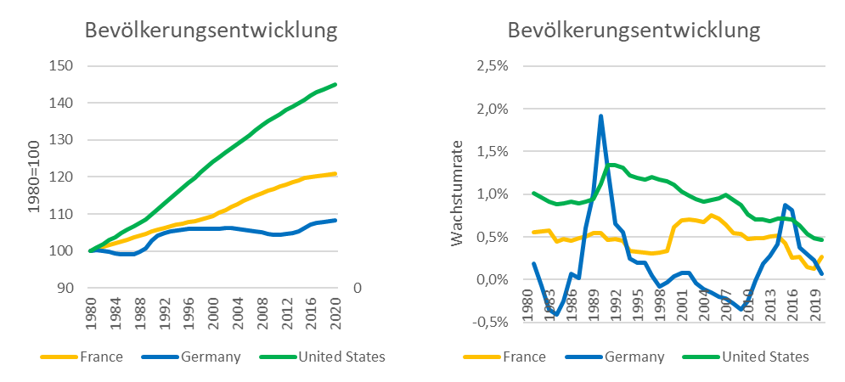
Angemessenes stetiges Wirtschaftswachstum
Indikatoren
Zunahme des realen Bruttoinlandsprodukts
d.h. eine Veränderung der gesamtwirtschaftlichen Leistung bereinigt um die reine Preisentwicklung
Zunahme des realen Pro-Kopf-Einkommens
d.h. eine Bereinigung um das Bevölkerungswachstum in der betrachteten Periode
→ In entwickelten Volkswirtschaften kann man eine 1%-3% Zunahme dieser Indikatoren als angemessen bezeichnen. Zudem ist von allzu großen konjunkturellen Schwankungen im Zeitverlauf abzusehen
Quelle: IMF

Slide 17
Nominales und reales Wirtschaftswachstum
Die relative Veränderung des nominalen BIP gegenüber der Vorperiode (Vorjahr)
Veränderung aufgrund von Preisänderungen
Veränderung der Produktionsmenge
Um den Effekt von Preisänderungen auszuschließen, wird das reale BIP mithilfe der Preise des Vorjahres berechnet.
Denn ein wertmäßiger Anstieg des BIP allein aufgrund von Preissteigerungen stellt keine Erhöhung der Wirtschaftsleistung bzw. einen Wohlstandszuwachs dar

Slide 18
Genaue Berechnung des realen BIP
Das reale BIP wird seit 2005 als Kettenindex berechnet (Achtung in vielen Leerbüchern und Erklärungen im web steht hier noch die alte Festpreisbasis als Erklärung!).
Es beschreibt die Produktionsleistung zu konstanten Preisen des Vorjahres. Das Basisjahr t wird gleich Index_{real}(t)=100 gesetzt und die Folgejahre ergeben sich dann rekursiv als
BIP(t+1) zu Preisen von t
Index_{real}(t+1) = Index_{real}(t)
BIP(t) zu Preisen von t
P₁(t)•X₁(t+1)+P₂(t) •X₂(t+1)+…
= Index_{real}(t)
P₁(t) •X₁(t)+P₂(t) •X₂(t)+…
mit P₁, P_{2,}… Preise der Güter 1,2,… ;X₁, X₂,… Mengen der Güter 1,2,… und t: Zeitindex

Slide 19
Reales Wirtschaftswachstums und BIP-Deflator
Das reale Wirtschaftswachstum ergibt sich als die Veränderungsrate des realen Kettenindex:
BIP-Index_{real}(t) – BIP-Index_{real}(t-1)
Wirtschaftswachstum = g(t)=
BIP-Index_{real}(t-1)
BIP-Index_{nom}(t)
BIP-Deflator(t) = 100
BIP-Index_{real}(t)
Die Veränderungsrate des BIP-Deflators wiederspiegelt den reinen Preiseffekt in der Veränderung des nominalen BIP (nicht der BIP-Deflator selbst wie in einer Berechnung mit Festpreisbasis)

Slide 20
Beispiel

Slide 21
Beispiel

Slide 22
Beispiel

Slide 23
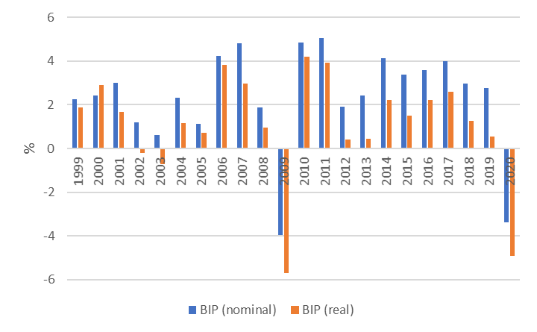
Nominales und reales Wirtschaftswachstum Deutschland
Grundsätzlich erkennt man, dass in den allermeisten Fällen die nominale Wachstumsrate niedriger liegt, als die reale Wachstumsrate.
Bei der Bewertung des nominalen Wertes des gesamtwirtschaftlichen Leistung ist also grundsätzlich zu berücksichtigen, dass ein Teil der Zunahme allein auf Preissteigerungen zurückzuführen ist!
Quelle: Destatis

Slide 24
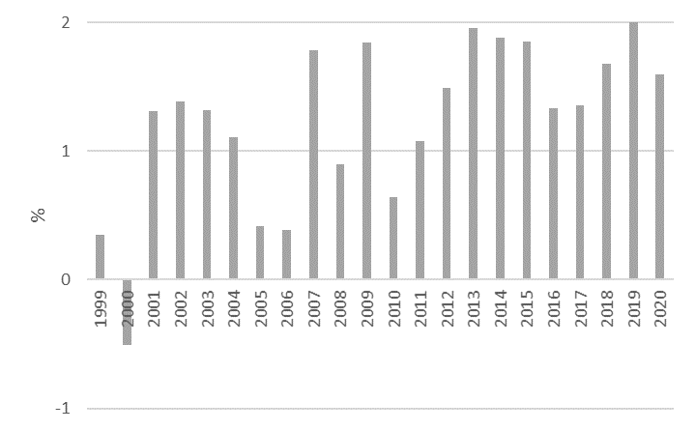
Relative Veränderung des BIP-Deflators in Deutschland
Quelle: Destatis

Slide 25
Nominales BIP/reales BIP/BIP-Deflator
Die Veränderung im nominalen BIP spiegelt die Veränderung aus Preisänderungen und Änderungen in der Wirtschaftsleistung wieder.
Die Veränderung des realen BIP zeigt, um wie viel die Wirtschaftsleistung gewachsen ist.
Über die Veränderungsrate des BIP-Deflators kann die Veränderungrate des nominalen BIP um die reine Preisänderung korrigiert werden

Slide 26
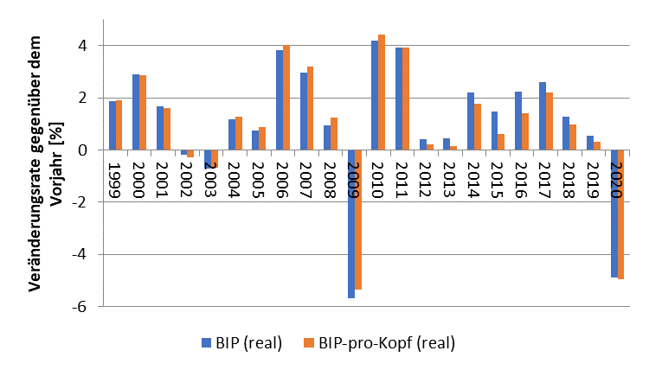
Vergleich des Wirtschaftswachstums gemessen am realen BIP und realen BIP pro Kopf im Vergleich seit Einführung des Euro (Deutschland)
Quelle: Destatis

Slide 27
Preisniveaustabilität
Allgemein akzeptiertes Maß für die Messung des Preisniveaus
ist der Verbraucherpreisindex (VPI) bzw. im Umfeld der
Eurozone der Harmonisierte Verbraucherpreisindex (HVPI).
Definition der Europäischen Zentralbank:
Preisstabilität ist definiert als Anstieg des Harmonisierten Verbraucherpreisindex (HVPI) für das Euro-Währungsgebiet von
2 % gegenüber dem Vorjahr. Die EZB legt diesem Zusammenhang ein symmetrisches Inflationsziel von 2% in der mittleren Frist fest.

Slide 28
Ziel der Preisniveaustabilität
Gründe:
Erhaltung der Signalfunktion des Preises für die Knappheit eines Guts
Werterhaltung über die Zeit durch Geldaufbewahrung
Vermeidung von Transaktionskosten durch Umetikettierung
Vermeidung von Ungerechtigkeiten im Gläubiger-Schuldner-Verhältnis
Stabile Konsum-Sparentscheidungen

Slide 29
Messung des Geldwerts
Zur Bestimmung der Kaufkraft des Geldes können nicht nur Einzelpreise betrachtet werden, sondern es muss ein Durchschnitt über eine Vielzahl von Gütern bestimmt werden.
→ Der Geldwert wird deshalb über Preisindices gemessen, die auf einer repräsentativen Auswahl von Gütern basieren.
Die Bestimmung des Preisindices richtet sich nach
der Zielgruppe
des Warenkorbs
der Gewichtung der Einzelgüter

Slide 30
Bestimmung der Inflationsrate
Festlegung des Warenkorbs
  Bestimmung der Güter und Dienstleistungen, die von einem typischen Haushalt konsumiert werden
  Gewichtung der einzelnen Güter nach deren Bedeutung
Ermittlung von Preise:
  Feststellung der Preise der Güter des Warenkorbs zu einem gegebenen Zeitpunkt
Preis des Warenkorbs:
  Multiplikation jedes Preises mit seinem Gewicht und anschließende Aufsummierung ergibt den Preis des Warenkorbs zu einem gegebenen Zeitpunkt

Slide 31
Bestimmung der Inflationsrate
Auswahl eines Basisjahrs:
  Bestimmung eines Basisjahrs, welches auf 100 gesetzt wird.
  Den Index des Jahres t erhält man, indem man den Preis Warenkorbs zum Zeitpunkt t durch den Preis des Warenkorbs des Basisjahres teilt und anschließend mit 100 multipliziert
Bestimmung der Inflationsrate:
  Die Inflationsrate erhält man, indem man die jährliche Veränderungsrate des Preisindex bestimmt

Slide 32
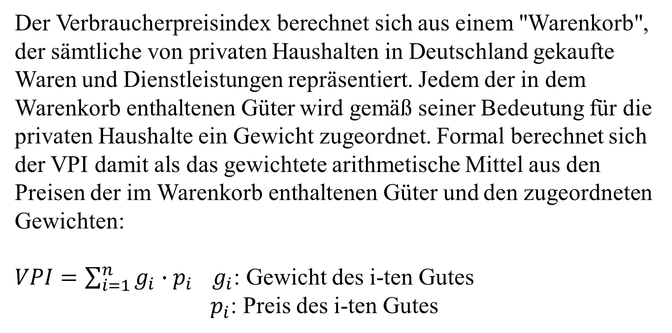
Verbraucherpreisindex (VPI)
Der Verbraucherpreisindex berechnet sich aus einem "Warenkorb", der sämtliche von privaten Haushalten in Deutschland gekaufte Waren und Dienstleistungen repräsentiert. Jedem der in dem Warenkorb enthaltenen Güter wird gemäß seiner Bedeutung für die privaten Haushalte ein Gewicht zugeordnet. Formal berechnet sich der VPI damit als das gewichtete arithmetische Mittel aus den Preisen der im Warenkorb enthaltenen Güter und den zugeordneten Gewichten:
$VPI=\sum_{i=1}^{n}{g_{i}∙p_{i}}$ $g_{i}$: Gewicht des i-ten Gutes
$p_{i}$: Preis des i-ten Gutes
Ausführliche Beschreibung des statistischen Bundesamtes

Slide 33
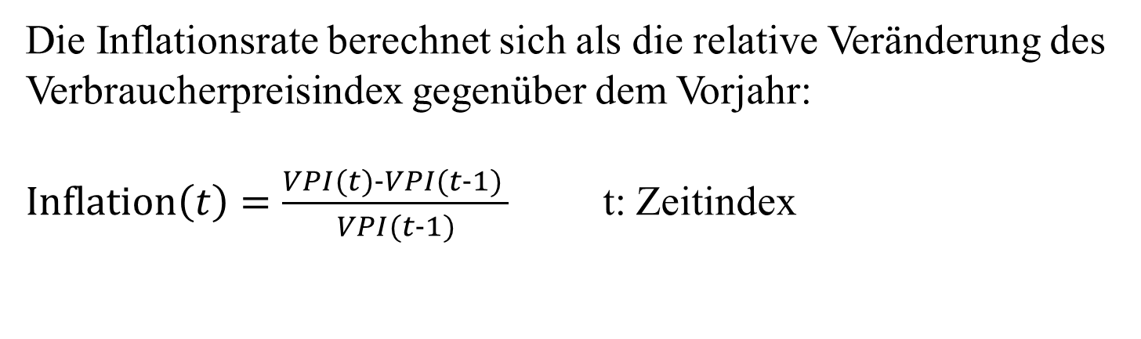
Inflationsrate
Die Inflationsrate berechnet sich als die relative Veränderung des Verbraucherpreisindex gegenüber dem Vorjahr:
$Inflation\left(t\right)=\frac{VPI(t)−VPI(t−1) }{VPI(t−1)}$ t: Zeitindex

Slide 34
Beispiel

Slide 35
Beispiel

Slide 36
Beispiel

Slide 37
Verschiedene Preisindices
Verbraucherpreisindex → gängiger Inflationsbegriff, relevant für die privaten Konsumentscheidungen
BIP-Deflator → Index der gesamtwirtschaftlichen Produktion, Verteilungsspielraum für Lohnverhandlungen
Außenhandelspreise → Indices für die Güterein- und –ausfuhr
Großhandelspreisindex → Preisentwicklung der im Großhandel abgesetzten Waren, Frühindikator für die Inflationsentwicklung

Slide 38
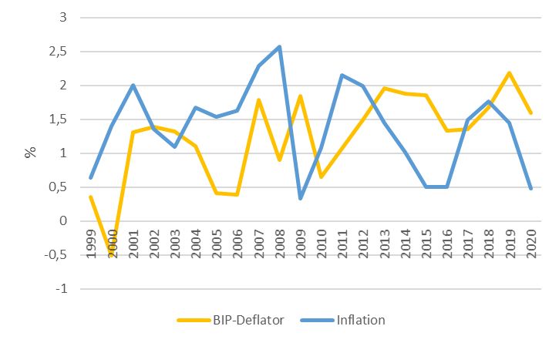
VPI und BIP-Deflator
Quelle: Destatis,

Slide 39
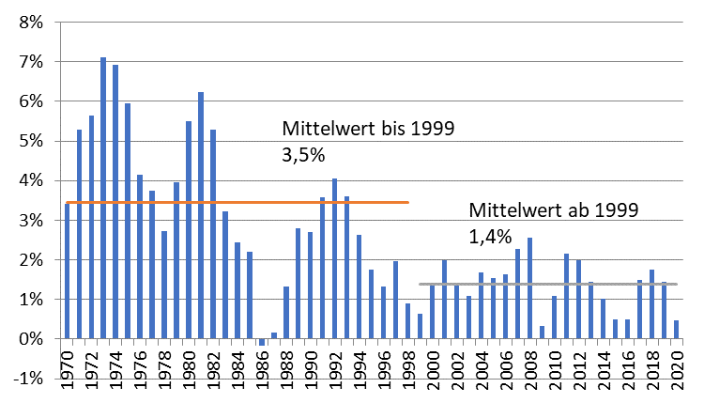
Inflation Deutschland
Quelle: Statistisches Bundesamt, bis 1990 Index für alle privaten Haushalte, ab 1990 VPI

Slide 40
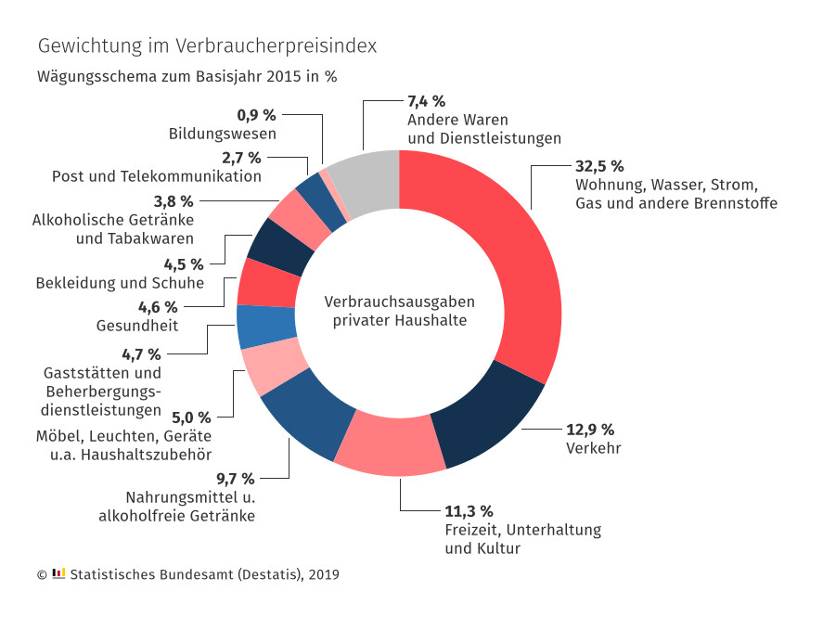
Wägungsschema des Verbraucherpreisindex
Oder das Preiskaleidoskop des Stabu
https://www.destatis.de/DE/Themen/Wirtschaft/Preise/Verbraucherpreisindex/PreisKaleidoskopUebersicht.html
Hier könnt Ihr eure eigene Inflationsrate ausrechnen
https://www.destatis.de/DE/Service/Statistik-Visualisiert/persoenlicher-inflationsrechner-uebersicht.html

Slide 41
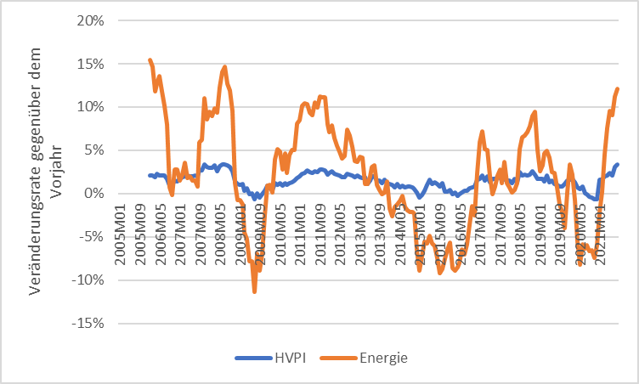
Anteil der Energiekomponente am harmonisierten Verbraucherpreisindex (Deutschland)
Quelle: Eurostat

Slide 42
Einflussgrößen des Verbraucherpreisindex
Die Energiekomponente hat ungefähr einen Anteil von 10% am Gesamtindex.
Wie hoch ist die Inflationsrate, wenn die Preise für Energie sich um 15% gegenüber dem Vorjahr erhöhen und alle anderen Preise gleich bleiben?

Slide 43
Preisindices − Zusammenfassung
HVPI | VPI | BIP-Deflator
Kettenindex nach Laspeyres → jährliche Anpassung des Wägungsschemas (aus Gründen der Datenerhebung sind für die Gewichtung des HVPI seit 2011 die Preise vom Dezember des Vorjahres und die jahresdurchschnittlichen Mengen des Vorvorjahres entscheidend) | Festpreisindex nach Laspeyres → Anpassung des Wägungs- schemas alle fünf Jahre | Impliziter Preisindex nach Paasche → Berechnung aus der VGR aus dem Kettenindex des nominalen und realen BIP
Einheitliche Berechnung in der EU → Aggregation zu regionalen Index möglich. Insbesondere bildet die jährliche Veränderungsrate des HVPI in der Eurozone die Zielgröße der EZB zur Inflationssteuerung | Verwendung als Wertsicherungsmaßstab in Rechtsvorschriften Argumentations- grundlage in Lohnverhandlungen (Arbeitnehmerseite) | Bestimmung des realen Wirtschaftswachstums Argumentations- grundlage in Lohnverhandlungen (Arbeitgeberseite)

